Slide 1
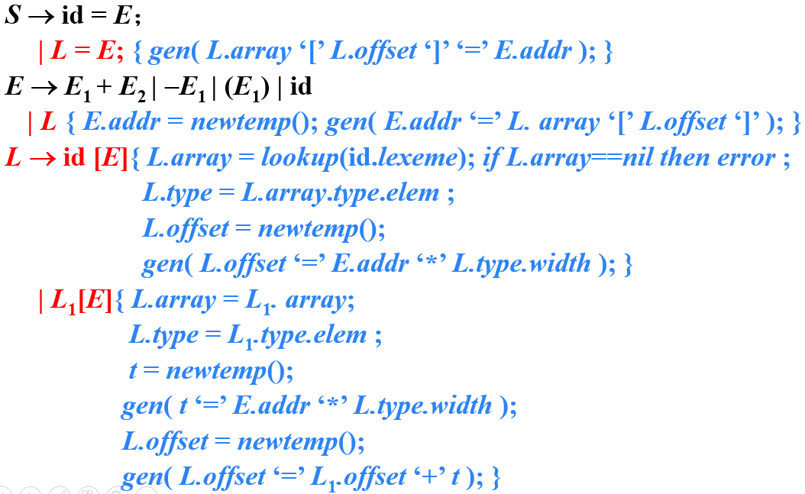
习题12.4
修改下图中的翻译方案，使之适合Fortran风格的数组引用，也就是说，n维数组的引用为id[E₁，E₂，…，E_{n}]。
Notes:
12.4

Slide 2
修改部分
L → A ] { L.array = A.array;
L.offset=newtemp()
L.offset = A.offset; }
A → id[E { A.array = lookup(id.lexeme);
if A.array == nil then error;
A.type = A.array.type.elem;
A.offset = newtemp();
gen( A.offset ‘=’ E.addr ‘*’ A.type.width); }
A → A₁ , E { A.array = A₁.array;
A.type = A₁.type.elem;
t = newtemp();
gen( t ‘=’ E.addr ‘*’ A.type.width );
A.offset = newtemp();
gen( A.offset ‘=’ A₁.offset ‘+’ t); }

Slide 3
示例
假设 type(a)= array(3, array(5, array(8, int) ) )， 翻译语句片段“a[i₁, i₂, i₃]”
E
addr=t₆
L
offset=t₅
array=a
type=int
A
offset=t₅
]
array=a
，
三地址码
t₁ = i₁*160
t₂ = i₂*32
t₃ = t₁+t₂
t₄ = i₃*4
t₅ = t₃+t₄
t₆ = a[t₅]
A
type=array(8, int)
E
addr=i₃
offset=t₃
，
id
A
array=a
E
addr=i₂
(i₃)
type=array(5, array(8,int))
offset=t₁
id
id
[
E
(i₂)
(a)
addr=i₁
id
(i₁)

Slide 4
